Slide 1
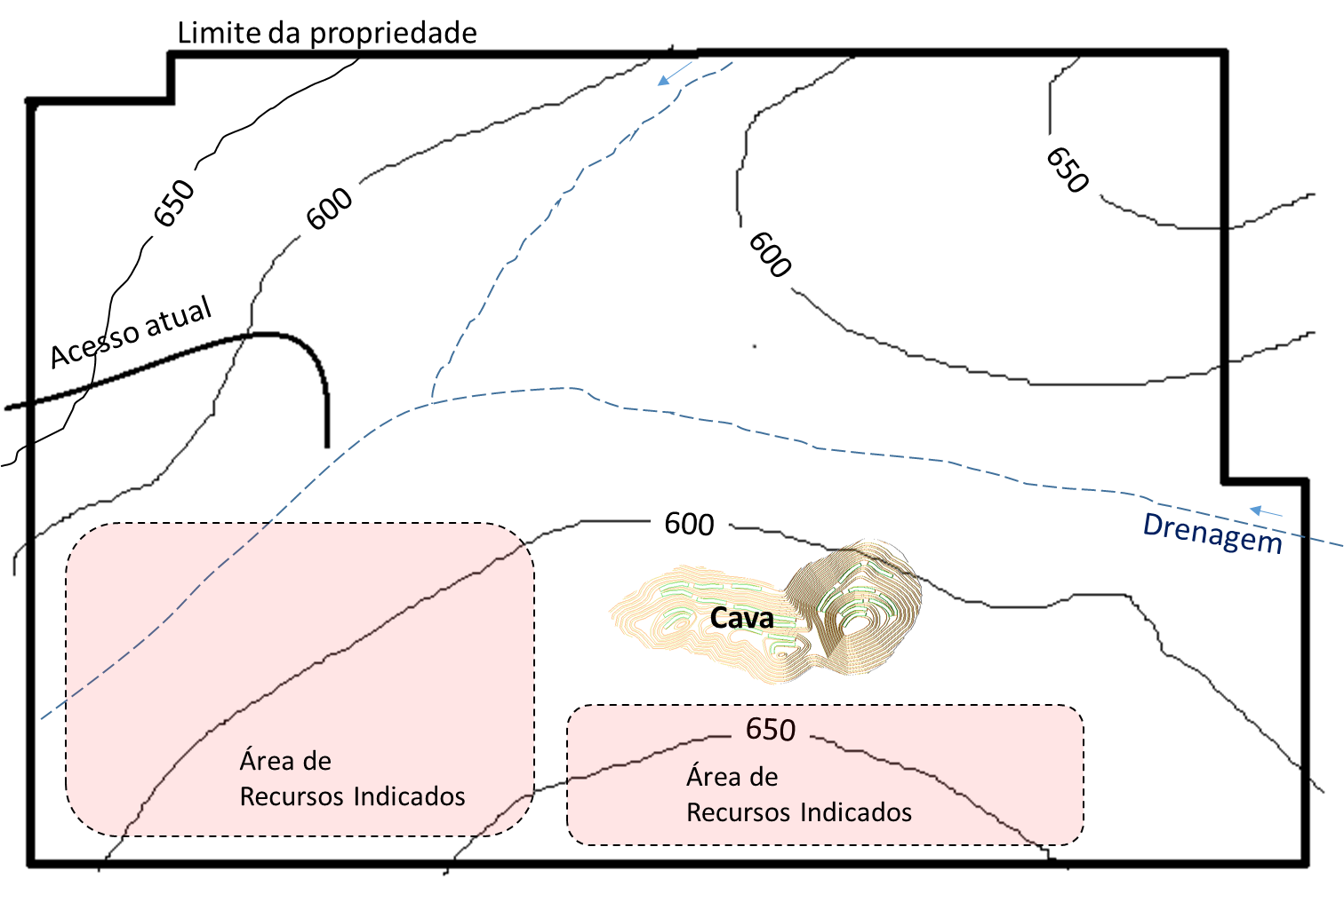
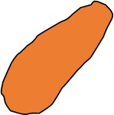
Posicione os seguintes
componentes:
Área da usina
Britagem
Barragem de
água limpa
Escritórios
Depósito de estéril
Pátio de produto
Notas:
Rotacionar os componentes conforme necessário (sem alterar a escala)
Lançar os acessos internos e eventuais obras de infraestrutura
PMI3236 - Exercício de Plano Diretor de Mineração
Grupo: ____ Data __/__/__ Nome: _______________________________________

